Slide 1
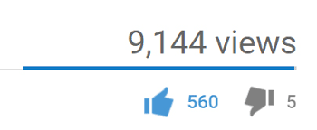
Stavovi i promena stava

Slide 2
Kognitivno vs afektivno bazirani stavovi
Zasnovani na uverenjima
Zasnovani na emocijama
Poreklo
Klasično uslovljavanje
Instrumentalno uslovljavanje
Uviđanje
Zasnovani na ponašanju

Slide 3
Pervazivnost stava
Možemo li da ne evaluiramo?
Postoje li individualne razlike u toj sklonosti (Need to evaluate)?

Slide 4
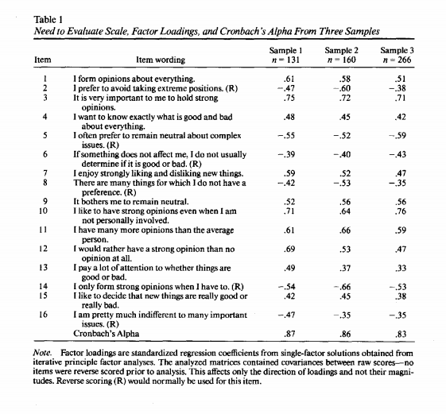

Slide 5
Eksplicitni vs implicitni stavovi
Automatski ili promišljeni
Nedostupni ili dostupni introspekciji
Da li su nužno usklađeni ili ne?
Uporediti sa kognitivno-afektivnom podelom

Slide 6
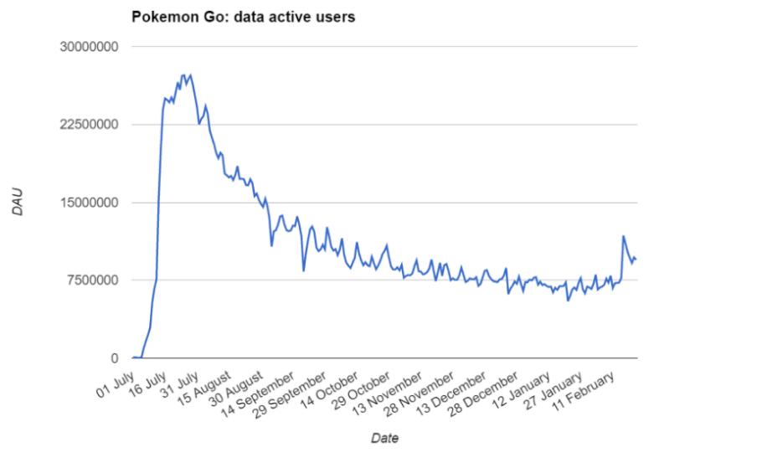
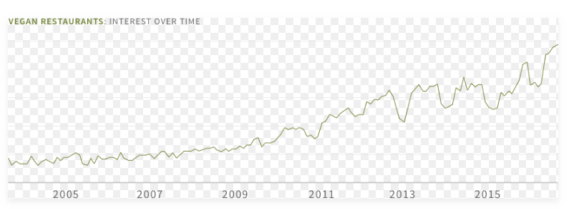
Promena stava

Slide 7
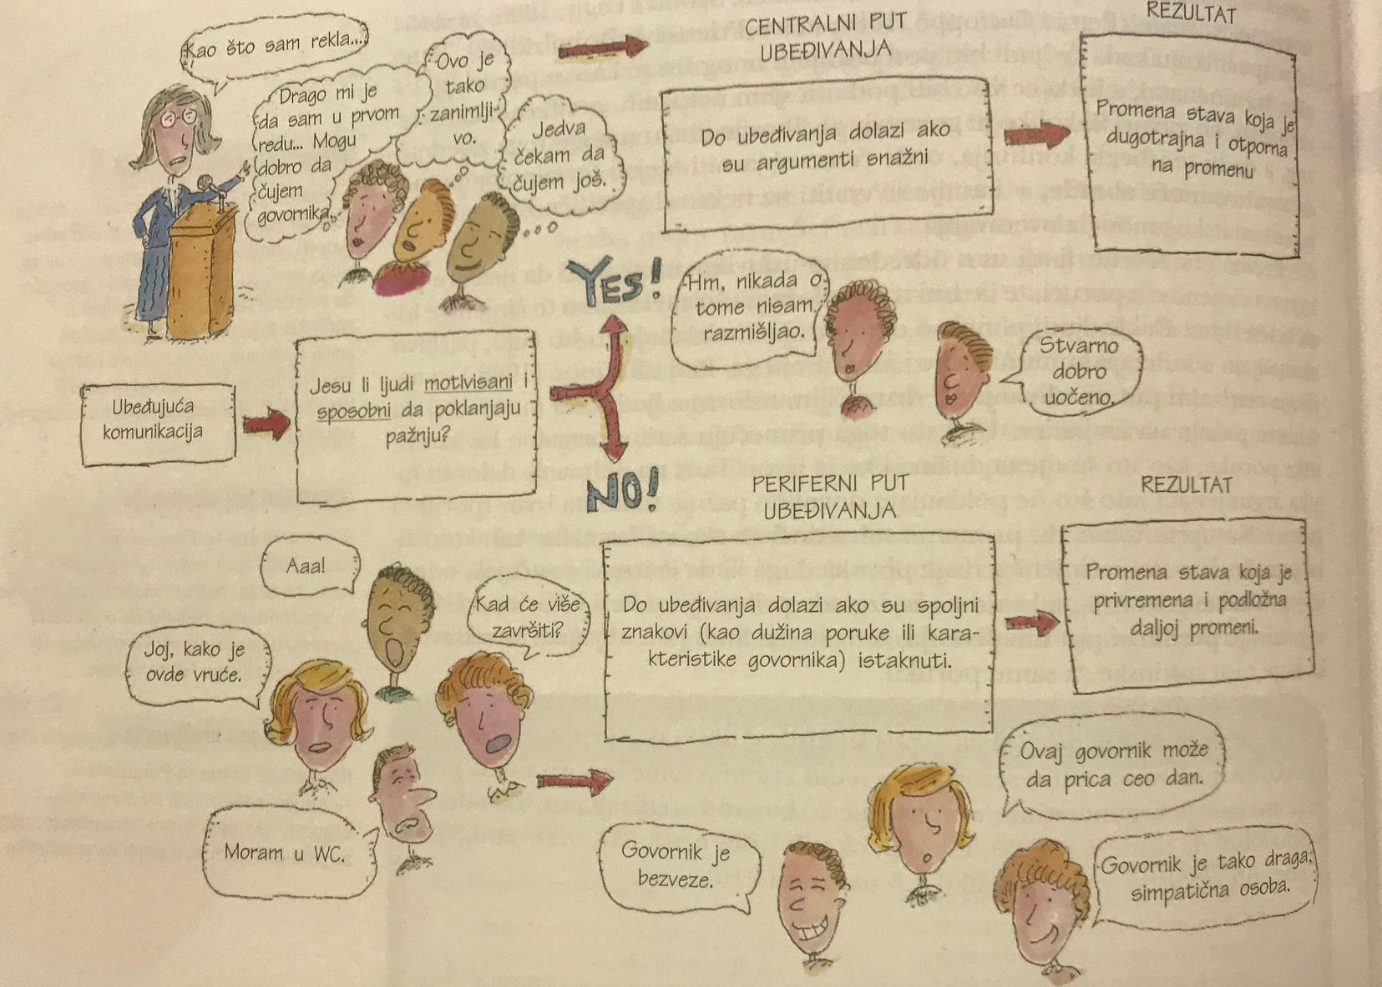
Centralni i periferni put ubeđivanja

Slide 8
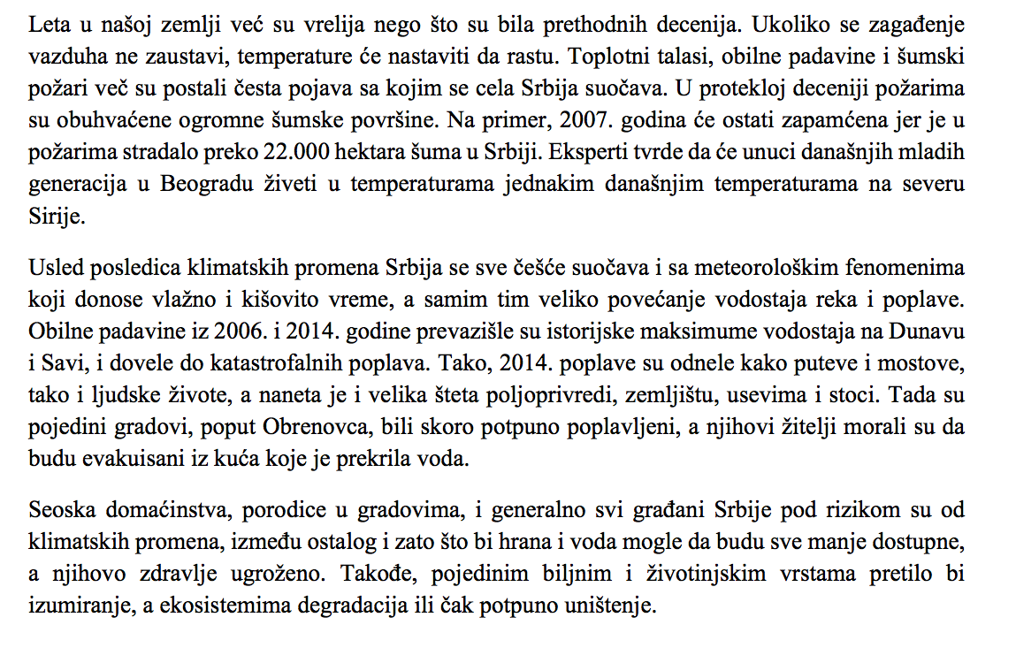
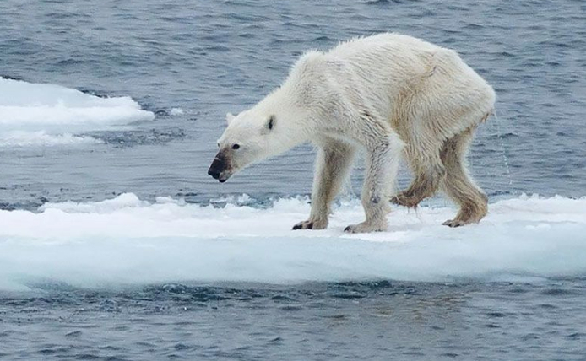
Centralni i periferni put ubeđivanja

Slide 9
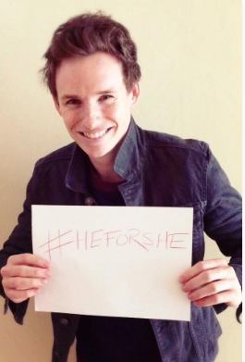
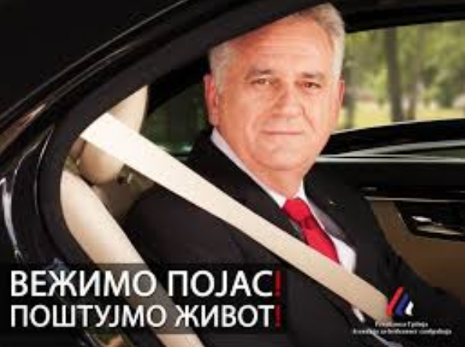

Slide 10
Centralni i periferni put ubeđivanja
Osetljivost na kvalitet argumenata
vs
Osetljivost na periferne ključeve (znake statusa i ekspertize govornika, dopadljivost govornika, dužina i snaga glasa)
Uloga involviranosti?
Stav prema VAKCINACIJI, ABORTUSU, SMRTNOJ KAZNI, VEGANSTVU
Stav prema ROBNIM MARKAMA FLAŠIRANE VODE, VRSTAMA SOLI ili PAPIRNIH MARAMICA

Slide 11
Centralni i periferni put ubeđivanja
Ali… Koliko odluka donesemo dnevno?
U vezi sa hranom-pićem?
U vezi sa vremenom provedenim u razgovoru sa različitim neznancima?
U vezi sa kretanjem i pozicioniranjem u javnom prostoru?

Slide 12
Predviđanje ponašanja
Namerna Vs Spontana ponašanja
Automatski vs Promišljeni stavovi
Emotivni vs Kognitivno zasnovani stavovi

Slide 13
Implicitni stavovi, predviđanje spontanog ponašanja
Implicitne vs Eksplicitne predrasude
Rukovanje – da ili ne
Dužina rukovanja
Blizina sedenja
Dužina razgovora
Persiranje u govoru
Davanje komplimenata
Korišćenje poštapalica u govoru
Pozitivan-negativan ton u govoru

Slide 14
TPB, predviđanje namernog ponašanja

Slide 15
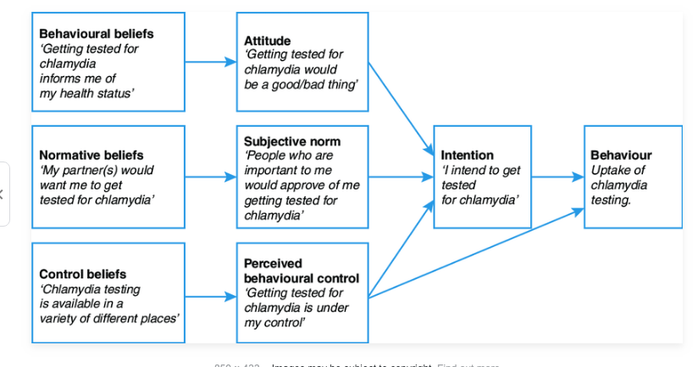
TPB, predviđanje namernog ponašanja

Slide 16
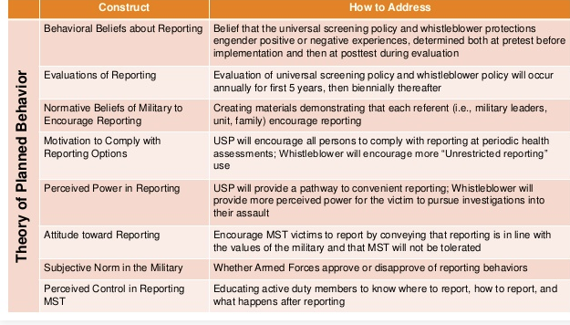
TPB, predviđanje namernog ponašanja

